Slide 1
Классный час «Мы - за мирное детство!»
Автор :Дорожкина Мария Петровна
учитель начальных классов

Slide 2
Сегодня 1 Сентября тысячи ребят пошли в школу.
Наш классный час посвящен теме МИРА И ПАМЯТИ…

Slide 3
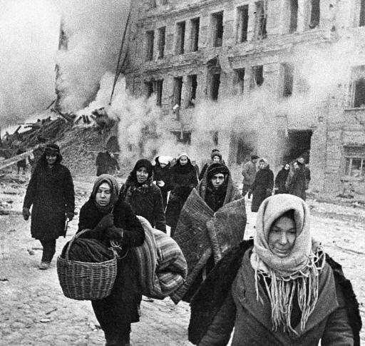

Slide 4
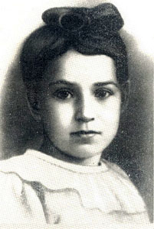

Slide 5
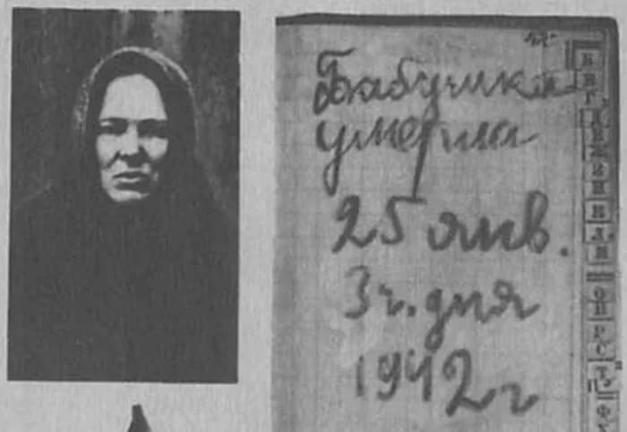

Slide 6
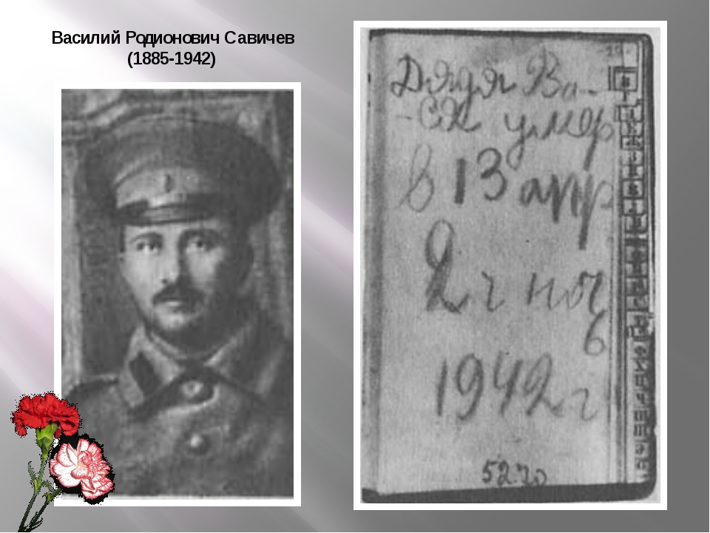

Slide 7
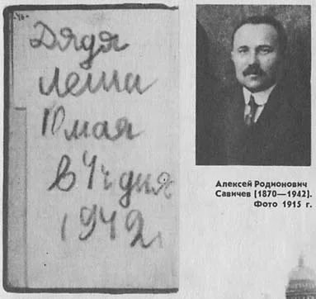

Slide 8
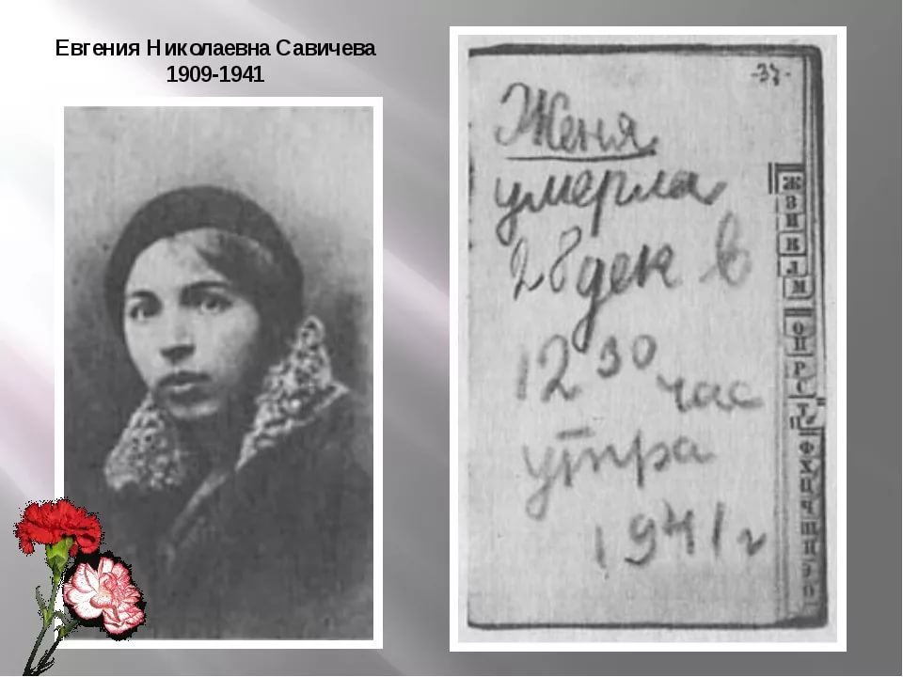

Slide 9
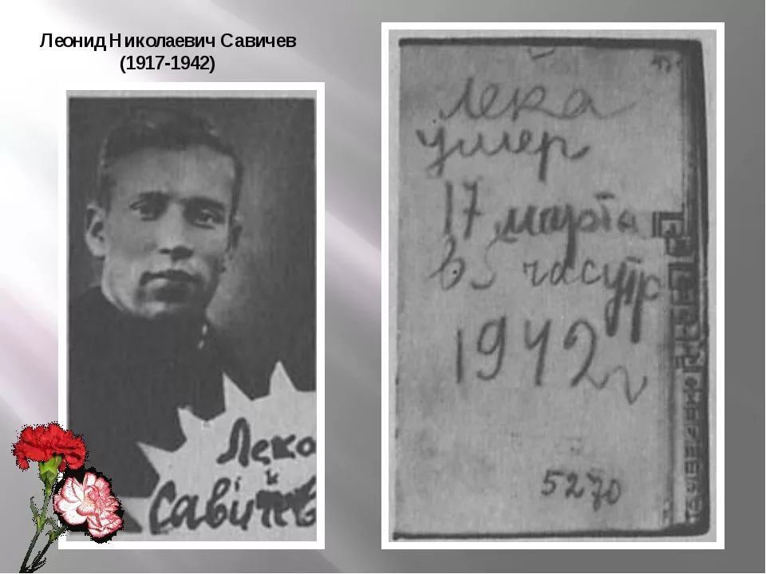

Slide 10
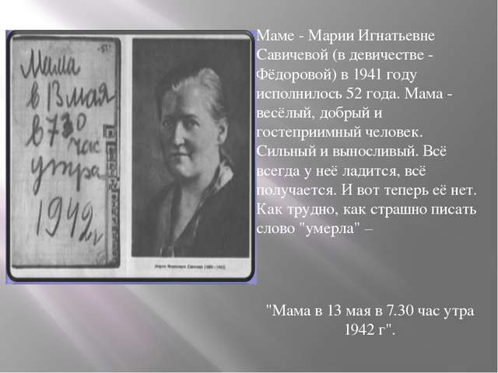

Slide 11
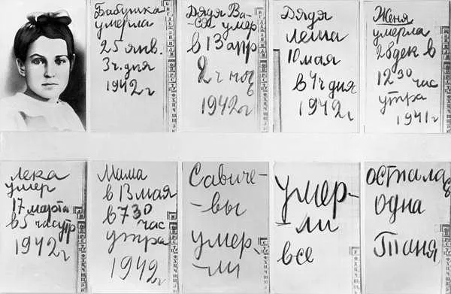

Slide 12
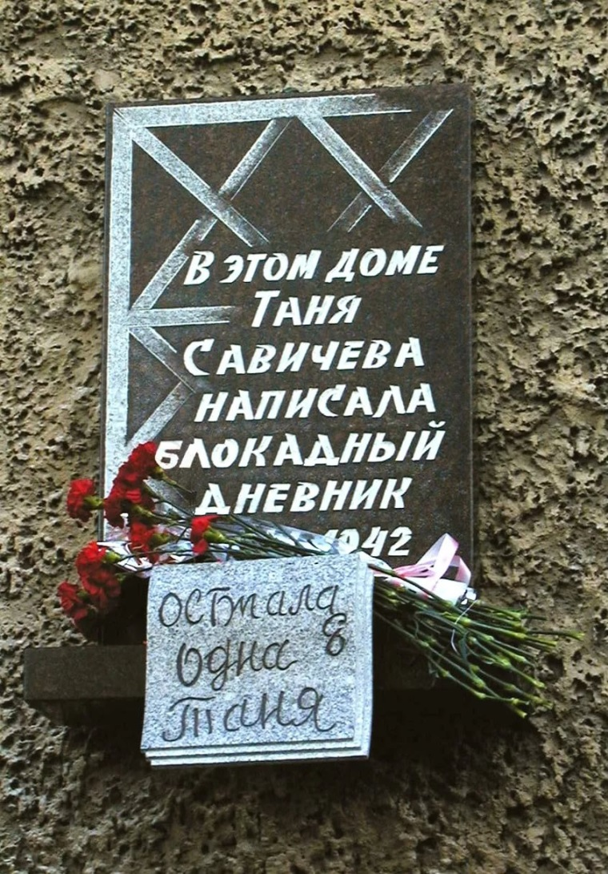

Slide 13
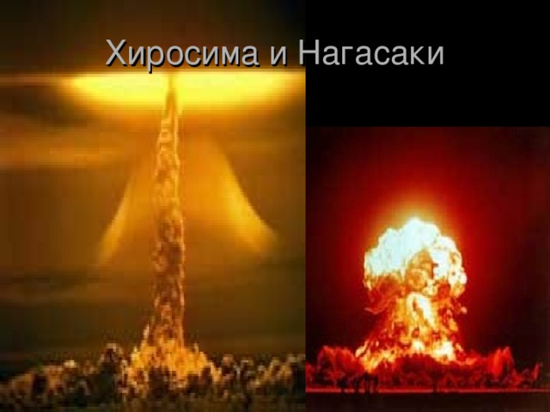

Slide 14
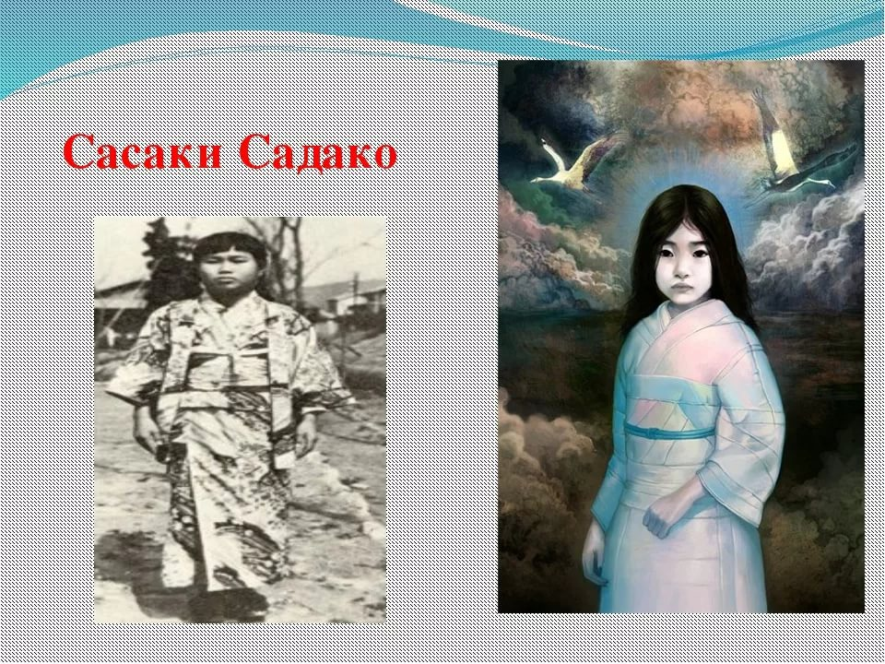

Slide 15
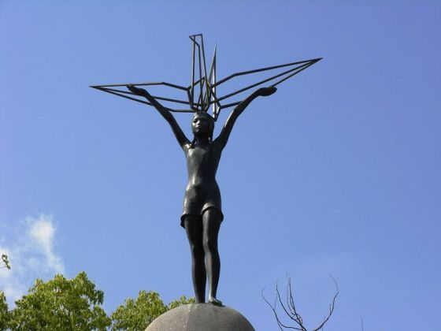

Slide 16
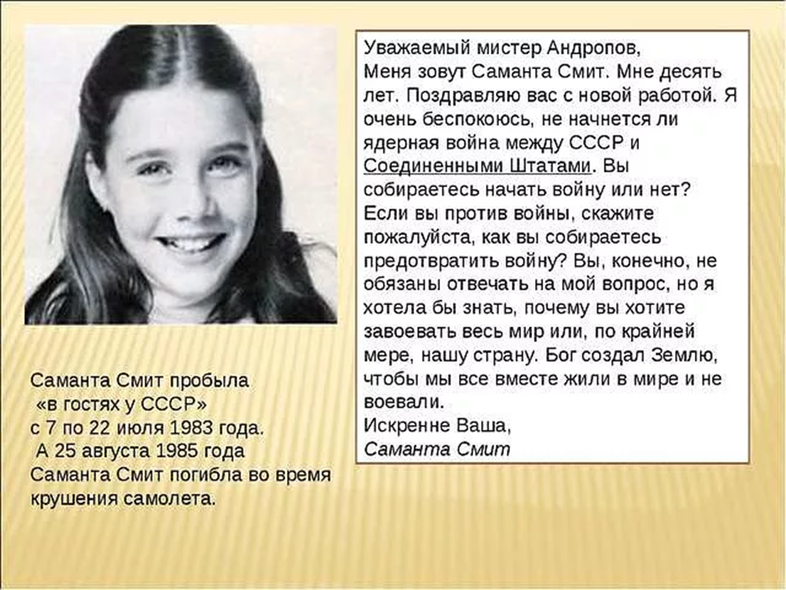

Slide 17
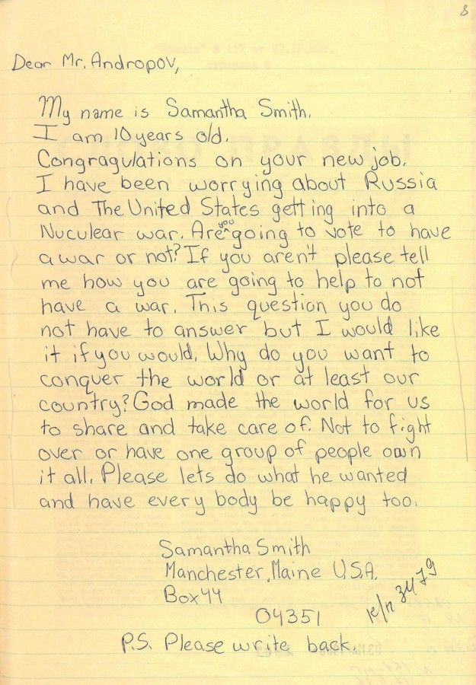

Slide 18
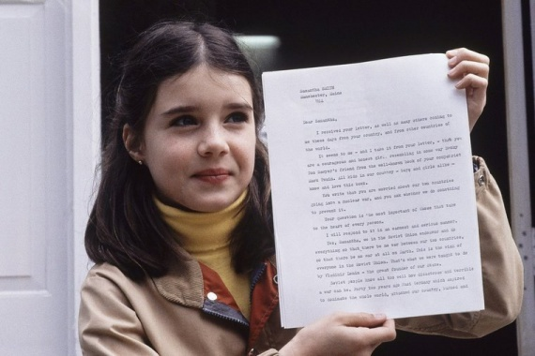

Slide 19
Нам нужен мир – тебе, и мне, и всем на свете детям,
И должен мирным быть на рассвет, который завтра встретим.
Нам нужен мир, траве в росе, улыбчивое детство,
Нам нужен мир, прекрасный мир, полученный в наследство.

Slide 20
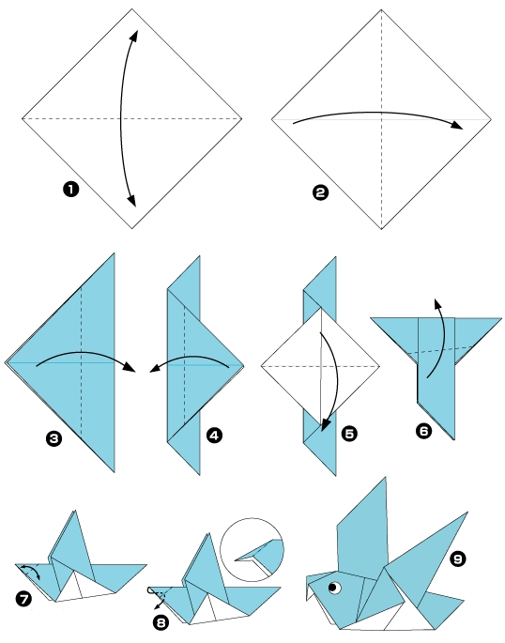
Бумажный журавлик.

Slide 21
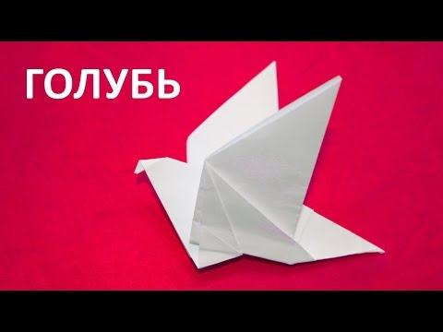

Slide 22
